Slide 1
Divide & Conquer
Dias Taufik Rahman

Slide 2
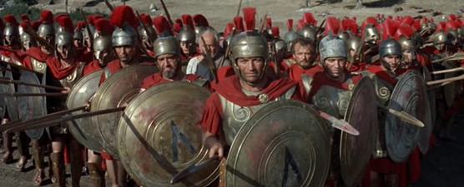
Definisi
Dahulu Digunakan Sebagai Strategi Militer dengan Nama Divide ut Imperes

Slide 3
Definisi
Divide : Membagi masalah yang memiliki kesamaan menjadi bagian yang lebih kecil.
Conquer : Memecahkan masalah secara rekursif
Combine : Menggabungkan solusi yang diciptakan oleh bagian terkecil (Divide) sehingga tercipta solusi yang optimal.

Slide 4
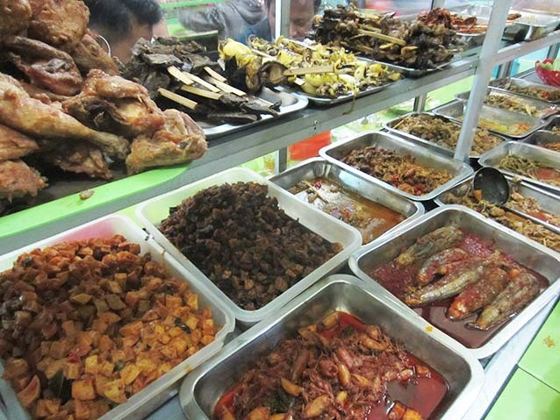
Contoh Kasus
Menentukan Nilai Maksimum dan Minimum

Slide 5
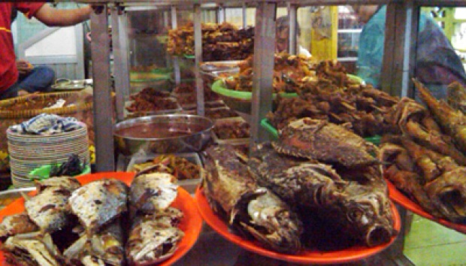
Contoh Kasus
Daftar Harga Warteg
Telur Dadar 3500
Sayur Tahu 2000
Terong Balado 3000
Tempe / Tahu 1000
Ikan 7000
Ayam Goreng 9000
Nasi 2500
Es Teh 1500

Slide 6
Contoh Kasus
Didapatkan Daftar Harga
3500 2000 3000 1000 7000 9000 2500 1500
Divide
3500 2000 3000 1000 7000 9000 2500 1500
Min : 1000 Min : 1500
Maks : 3500 Max : 9000

Slide 7
Contoh Kasus
3500 2000 3000 1000 7000 9000 2500 1500
Min : 1000 Min : 1500
Max : 3500 Max : 9000
Combine
3500 2000 3000 1000 7000 9000 2500 1500
Min : 1000
Max : 9000

Slide 8

Tanpa Disadari Algoritma Banyak Membantu Kehidupan
Sehari-Hari

